Slide 1
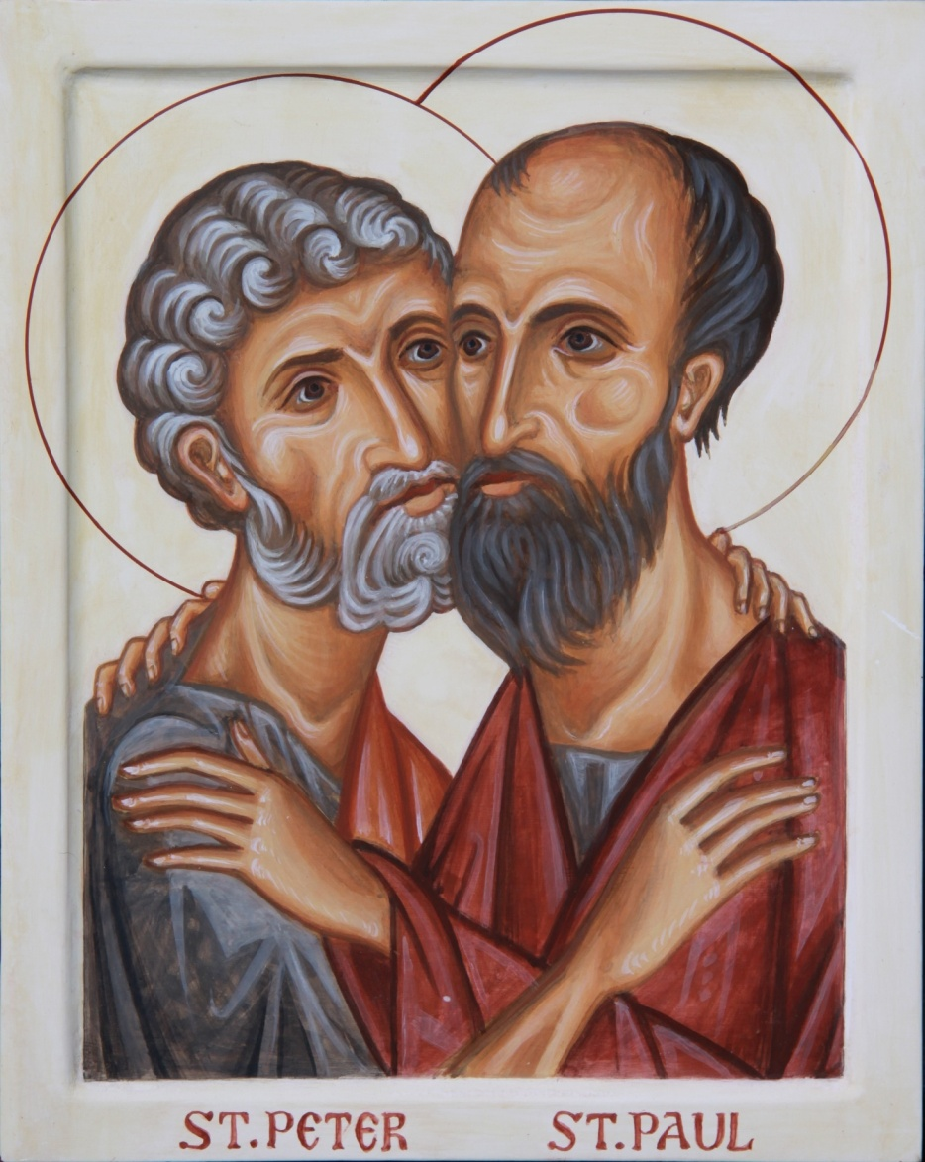
超級
使徒

Slide 2
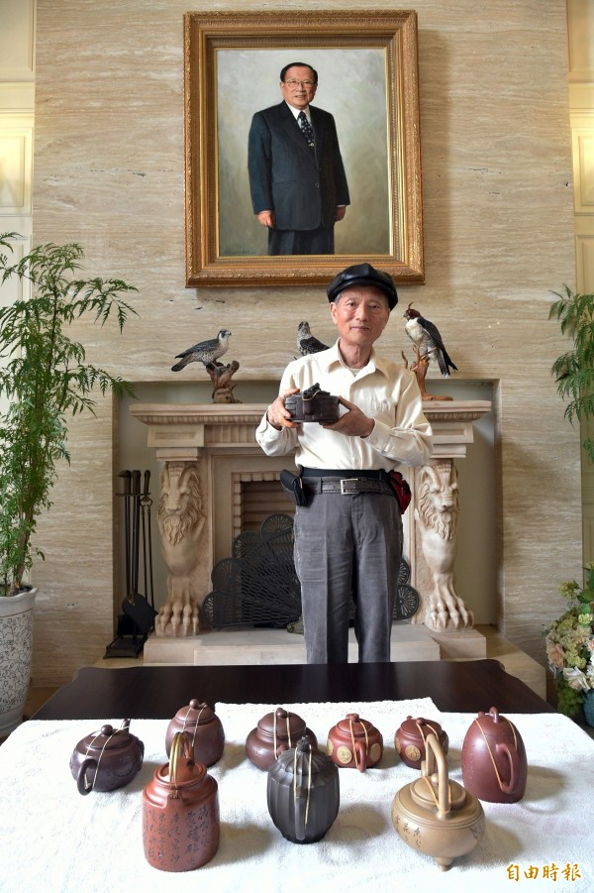
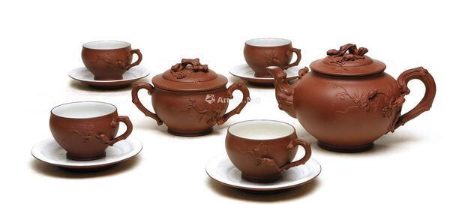
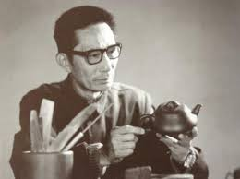
顧景舟

Slide 3
他是氣貌不揚，言語粗俗的人。（林後10:10）
我成了愚蠢人，是被你們逼出來的，因為我本該被你們讚許才是，雖然我算不了甚麼，卻沒有一件事在那些超級使徒以下。
（林後12:11）

Slide 4
你們就是我們的推薦信，寫在我們心裡，被眾人所知道，所誦讀的。（林後3:2）
他們是希伯來人麼，我也是。他們是以色列人麼，我也是。他們是亞伯拉罕的後裔麼，我也是。（林後11:22）
為眾教會掛心的事、天天壓在我身上。（林後11:28）
我說句狂話，我更是…（林後11:23a）

Slide 5
一、使徒是抱必死決心、永不退縮的人
二、使徒是為己謙卑、為主誇口的人
三、使徒是在軟弱中經歷主大能的人

Slide 6
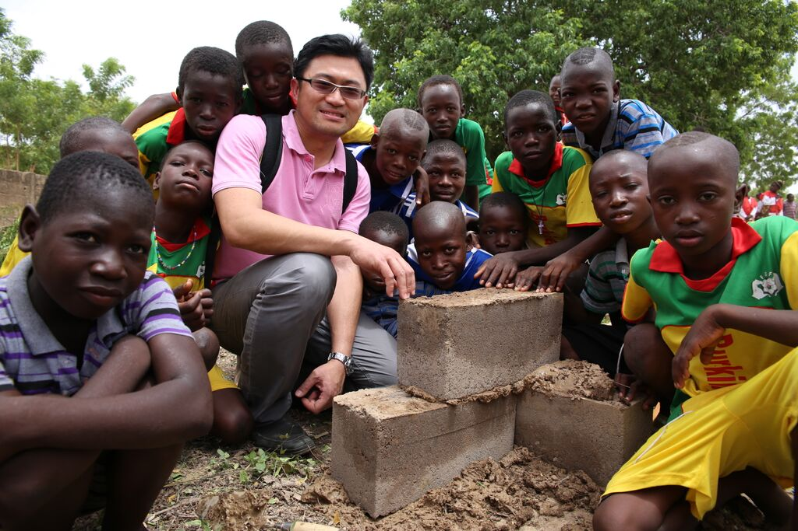
連加恩的故事

